Slide 1
IRL

Slide 2
list

Slide 3
目录
IRL 定义

Slide 4
IRL 基本定义

Slide 5
IRL的定义：
定位：
强化学习问题有四个组成部分：值函数，策略，奖励，环境
这里针对的是奖励部分。
希望能够找到一种方法能得到一种高效可靠的回报函数。
逆向强化学习的起点是专家示例，当所有的策略产生的累积汇报函数期望都不比专家策略产生的累积回报期望大时，强化学习所对应的回报函数就是根据示例学到的回报函数。即逆向强化学习就是从专家示例中学习回报函数。当需要基于最优序列样本学习策略时，我们可以结合逆向强化学习和强化学习共同提高回报函数的精确度和策略的效果。

Slide 6
1.IRL基本定义
1.1 定位
强化学习有四个组成部分，值函数，策略，奖励， 模型。
逆向强化学习（IRL）为了解决其中的一个问题——奖励（reward）而提出的。
1.2 动机
问题：在没有明确的奖励的情况下如何产生决策。
（并非什么都没有，我们是假设有专家示例的）
Notes:
首先是定位，逆向强化学习在探讨强化学习问题的四个组成部分之一，奖励。提出问题的动机是在没有明确奖励的情况下，如何产生策略。最终的落脚点还是在产生的策略上，只不过我们要在没有奖励的情况下产生策略。没有奖励就意味着我们不能得到所谓回报函数，也就没有所谓的值函数，最开始的想法是，既然什么都没有，那么就竞争，类似于进化论的思想，资源有限，适者生存，让大量的个体在互相制约不断更替当中中涌现出一些内驱力。但是看文献发现，大家并不是这样做的，逆向强化学习，并非什么都没有，而是有专家示例的。

Slide 7
直觉：
他应该有一个底线，就是那个专家策略。这样至少能保证我们学到的东西不比专家差。我们可不可以比较多个智能体之间运行不同策略所得到的优势，然后再彼此进行通信的方式进行学习。

Slide 8
IRL 流程
逆向强化学习一般流程如下：
随机生成一个策略作为初始策略；
通过比较“高手”的交互样本和自己交互样本的差别，学习得到回报函数；
利用回报函数进行强化学习，提高自己策略水平；
如果两个策略差别不大，就可以停止学习了，否则回到步骤2。
也就是我们每一步中都把专家的样本作为一个标签引入？怎么判断专家是否有错呢？提升的那部分体现在哪里呢？

Slide 9
1.IRL基本定义
1.2 动机
问题：专家为什么要这么做？
可观测
专家behavior
专家策略
潜在reward
Agent behavior
Agent 策略
目标
Notes:
也就是说我们的agent 能够看到在某个环境中专家是怎么表现的——behavior。我们不知专家为什么要这么做，也就是我们不知道专家做每个动作的目标是什么——reward。逆向强化学习最开始的目的就是，我们从专家的behavior中去学习总结一个reward function，然后用这个reward function指导我们完成策略的学习（用值函数代或者策略迭代）

Slide 10
1.IRL基本定义
1.3定义
Inverse reinforcement learning (IRL) algorithms estimate a reward function that explains the motions demonstrated by an operator or other agents on a task described by a Markov Decision Process (MDP).
已知给定的一个任务和专家示例，然后去估计一个能够解释这些示例的奖励函数。

Slide 11
1.IRL基本定义
1.4相似概念
1.5示例来源
自然界，人，其它agent，···
IRL
专家behavior
专家策略
Imitation learning
（demonstration learning）
潜在reward
Behavior cloning
Agent behavior
Agent 策略
Notes:
今天的内容中会包含imitation learning ，但不会有behavior cloning，因为behavior cloning就是模式识别监督学习，不做探讨。这里的示例可以来源于自然界，可以来源于人，也可以来源于其它的agent

Slide 12
经典文献之 Ng A Y, Russell S J. Algorithms for Inverse Reinforcement Learning. ICML, 2000
这篇文章虽然不是第一个提出逆向强化学习概念的，但是据说有很详细的基本理论，可以参考

Slide 13
Algorithms for Inverse Reinforcement Learning-Abstract
IRL –the problem of extracting a reward function given observed optimal behavior.
在给定观察到的最优行为的情况下，提取奖励函数的问题。
需要一个框图来表征B_expert=>RF=>P=>B_mine
可观测
专家behavior
专家策略
潜在reward
Agent behavior
Agent 策略
目标
Notes:
原始目标肯定是要做一个最优策略，但是这个策略需要一个奖励函数或者回报函数作为指引，逆强化学习希望从观察到的一个最优行为中发现一个回报函数，然后用来指引学习最优策略。
给出一个框架图

Slide 14
Algorithms for Inverse Reinforcement Learning-Introduction
已知：
每个时刻agent 的表现都可观可测
Agent 的传感器输入
环境的模型
目标：
得到优化的奖励函数
Notes:
原始目标肯定是要做一个最优策略，但是这个策略需要一个奖励函数或者回报函数作为指引，逆强化学习希望从观察到的一个最优行为中发现一个回报函数，然后用来指引学习最优策略。
给出一个框架图

Slide 15
Algorithms for Inverse Reinforcement Learning-Introduction
Motivation
生物的表观现象得到背后潜在的reward function
Imitation learning & apprenticeship learning
相关领域：
Economic：multi-attribute utility assessment. One shot decision(1976) ->seq decision(1978)-> structural estimation of MDP in econometrics(1994){#后续应该还有}
Control theory ： semidefinite program(1994)
论文提纲：
Section2：MDP &IRL
Section3: reward function 的集合（tabular）
Section4: (infinite state space）
Section5: policy 部分已知
Section6：实验和解释
Notes:
原始目标肯定是要做一个最优策略，但是这个策略需要一个奖励函数或者回报函数作为指引，逆强化学习希望从观察到的一个最优行为中发现一个回报函数，然后用来指引学习最优策略。
给出一个框架图

Slide 16
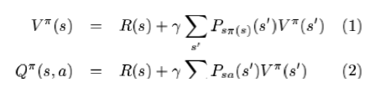
Algorithms for Inverse Reinforcement Learning-2 Notation and problem Formulation
2.1Markov Decision Processes(MDPs)
2.2Basic Properties of MDPs
贝尔曼方程及最优解的存在性
2.3Inverse Reinforcement Learning (IRL)
定义：IRL is to find a reward function that can explain observed behavior.
简单情况：状态空间有限，环境模型已知，策略可观测，求回报函数
Notes:
RL 问题：状态空间有限，环境模型已知，回报函数已知，求一个最优策略

Slide 17
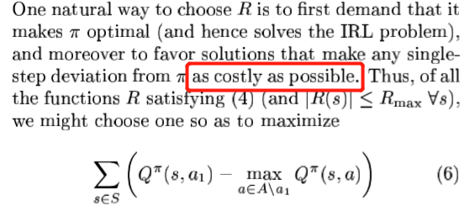
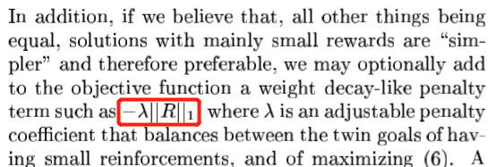
Algorithms for Inverse Reinforcement Learning-3 IRL in finite State Space
存在的问题：
满足上述式子的解可能不止一个，如何去选择？
解决办法：
线性规划（linear programming）
也就是加约束构成一个 有目标有约束 的优化问题
这里加了两个：
一个是：
意思是说我们要找的R应该使得偏离最优策略所付出的代价总和最大，也就是有利于最优策略和其他策略进行分离。
另一个是：
意思是我们希望R中的奖励是稀疏的，所以用了L1正则。
Notes:
这里在重构奖励函数的时候希望它是稀疏的，怎么才能把这个思路反过来呢？也就是在稀疏函数的时候重构呢？

Slide 18
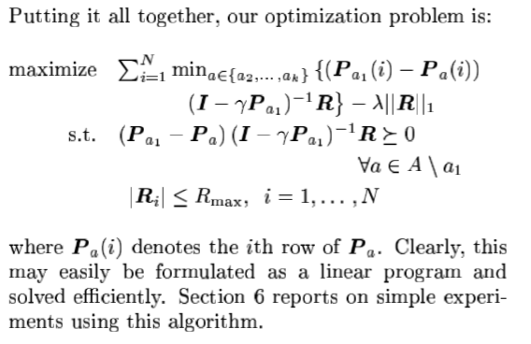
Algorithms for Inverse Reinforcement Learning-3 IRL in finite State Space
优化问题：

Slide 19
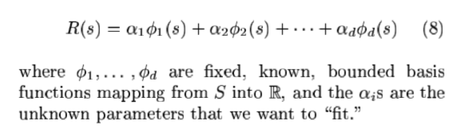
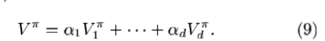
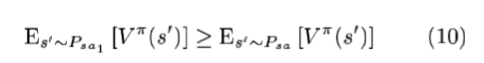
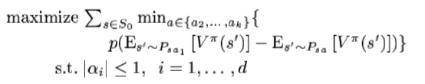
Algorithms for Inverse Reinforcement Learning-4 Linear Function Approximation in Large State Space
先把R作一个分解：
相应的V也做分解：
对于最优策略a1来说：
目标式：
Notes:
其中原理并不是很理解，还要再看，这里的\phi 有可能是各个维度的特征，
这个也是学徒学习的思想

Slide 20
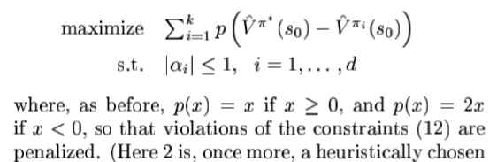
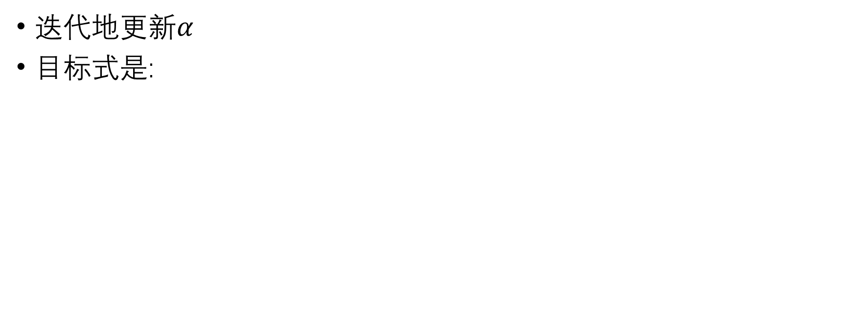
Algorithms for Inverse Reinforcement Learning-5 IRL from Sampled Trajectories
迭代地更新$α$
目标式是:
Notes:
已经是第三种情况了，这个时候并不是全空间已知

Slide 21
Algorithms for Inverse Reinforcement Learning-Conclusions
Future work
Recover “easy” reward function
Noisy in observer’s measurements
Partially observable environments
代码实现：https://github.com/MatthewJA/Inverse-Reinforcement-Learning

Slide 22
常见算法分类
按照专家示例是否为最优分类

Slide 23
2. 常见算法分类与概述
根据“专家”示例是否为最优进行分类：
2.1示例为最优解：
专家策略是全局最优解。
我们要估计是什么样的潜在奖励函数驱动专家策略。
2.2示例仅为可行解：
给出的示例仅是策略空间中的可行解。
我们除了要知道专家为什么这么做之外，还要在这个奖励函数的基础上，根据与环境的交互结果，对奖励函数进行修正，对专家策略进行提升和改进。

Slide 24
2.1示例为最优解
2.1.1 IRL的基本理论
在简单情况下的基本理论结论与学徒学习
2.1.3基于结构化预测的方法
将专家示例的轨迹看成是一种结构化数据，用结构化分类的方法来约束agent的策略。最大边际算法也是其中一种，只不过是在约束某个特殊的解。
2.1.2基于概率模型的方法
将产生示例的潜在奖励函数（reward function）看成是某种分布的采样，根据观测到的统计规律求取最有可能的分布。基于最大熵或者交叉熵理论方法，以及基于GAN和VAE的方法.
Notes:
这两种方法本质上是由模式识别算法中的监督学习分类引申过来的。一种强调宏观统计，一种强调微观结构。也可以对应到生成模型和判别模型中去，贝叶斯和SVM。
这里要弄清楚最大边际和结构化的区别
还有关于贝叶斯的

Slide 25
2.2 示例为可行解
在“专家”示例的基础上进行进一步的提升，提升的基础是与环境的交互信息。
2.2.1 DQfD
并非IRL，而是在demonstration learning的范围内讨论。是对在示例数据的基础上进行提升。一种快速启动的方法
2.2.2 one-shot imitation learning
应用在多任务学习上，不同的reward function 在相似的任务上进行迁移。
2.2.3 meta IRL
基于meta learning 的思想，为不同的任务学习共有的reward function
Notes:
这里只介绍几种提升的思路，大致两类，一种是从数据直接提升，一种是开发背后的reward function

Slide 26
2.1.1 IRL的基本理论
IRL –the problem of extracting a reward function given observed optimal behavior. [1]
IRL的三种基本情况：
1.entire policy；finite state space(tabulated );
2.entire policy; infinite state space(functional );
3.policy on through trajectories; infinite state space(functional);
主要处理的问题是退化——degeneracy ， the existence of a large set of reward functions for which the observed policy is optimal. 会有多个可行的回报函数都能够得到最优策略，我们如何从中选择一个最优的。
[1]Andrew Y. Ng , Stuart Russell . Algorithms for inverse reinforcement learning[C] ICML 2000.

Slide 27
2.1.1 IRL的基本理论
文中给出两个motivation：
A.我们对自然现象的研究中通常只把reward function 固定，并假设为某个已知因素或者某些已知因素的组合。但是实际中，reward function是潜在的，未知的。
B. agent designer for imitation learning from other agent or human being.
基本假设：
状态动作空间{S,A}有限，模型（转移概率P）已知，最优策略π已知。
目标是寻找奖励函数R使得π是MDP（S,A,P,R）的最优策略。
[1]Andrew Y. Ng , Stuart Russell . Algorithms for inverse reinforcement learning[C] ICML 2000.
Notes:
Motivation a : 我们通常可以假设海狮顶球是为了得到食物，但是我们并不知道蜜蜂在采蜜的过程中是通过哪些因素来选择花朵的。

Slide 28
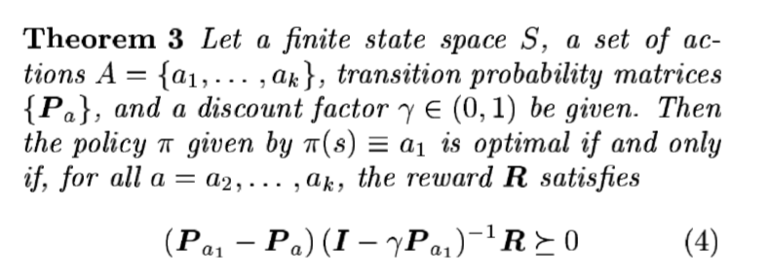
2.1.1 IRL的基本理论
在上一页条件下，得到定理
这个定理表明只要满足这个约束的R都能够使得已知的π成为最优策略
Notes:
这里的R不只一个，比如R恒为零

Slide 29
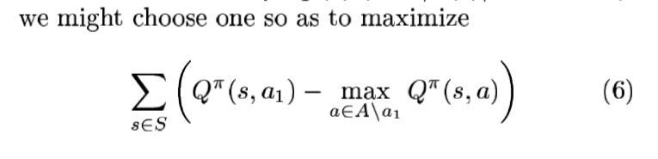
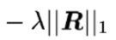
2.1.1 IRL的基本理论
在众多可行的R中去寻找一个最优的，需要给出一些评价标准：
A.最优策略和次优策略之间的距离：
B. R尽量稀疏：
Notes:
第一个准则是，我们希望找到的R能够使得最优策略与次优策略之间的距离最大，这里的距离用Q值来衡量。第二个准则是，R尽量稀疏。

Slide 30
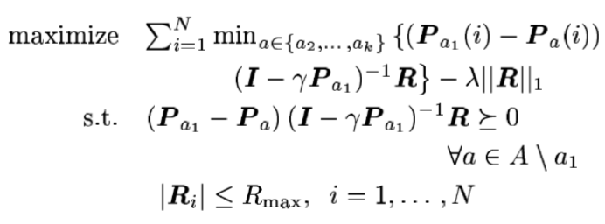
2.1.1 IRL的基本理论
1.entire policy；finite state space(tabulated );
Notes:
第一种情况的优化目标式。这里的R是一个tabular的形式，是矩阵。

Slide 31
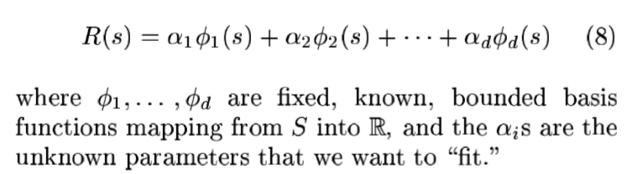
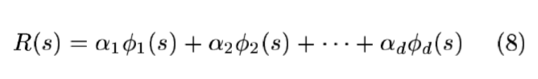
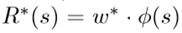
2.1.1 IRL的基本理论
2.entire policy; infinite state space(functional );
Notes:
第二种情况中把R写成是特征的线性组合函数，目标变成优化各个组合系数，使得π成为最优解。学徒学习那篇文章中把R重新记了一下，然后把值函数写成向量组合的形式

Slide 32
2.1.1 IRL的基本理论
2.entire policy; infinite state space(functional );——学徒学习[1]
[1] Abbeel P , Ng A Y . Apprenticeship learning via inverse reinforcement learning[C]// ICML 2004.
Notes:
第二种情况中把R写成是特征的线性组合函数，目标变成优化各个组合系数，使得π成为最优解。学徒学习那篇文章中把R重新记了一下，然后把值函数写成向量组合的形式

Slide 33
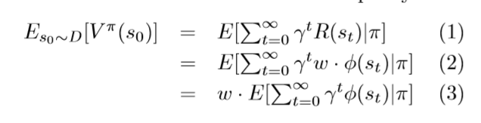
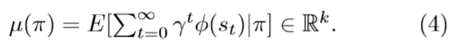
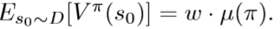
2.1.1 IRL的基本理论
值函数的线性组合形式：
Notes:
这里的μ是个向量，它只与策略π有关，和回报函数没关系，叫做特征期望。在简单情况中，这种特征期望是在求优化之前就直接算出来的。当然这里假设了起点的同一性，进行比较

Slide 34
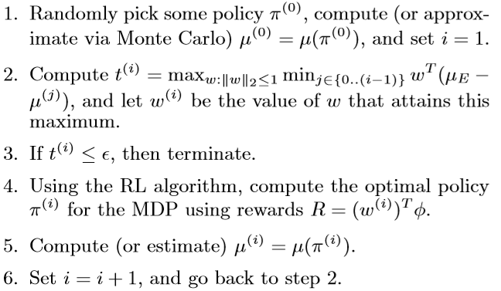
2.1.1 IRL的基本理论
算法流程:
$μ_{E} 是$已知的，找一个$μ_{i}中$与$μ_{E}最$接近的，
然后找一个R，组合系数w，使得二者的差距最大
Notes:
我们最终的目标式子变成了，$μ_{E} 是$已知的，找一个$μ_{i}中$与$μ_{E}最$接近的，然后找一个R，使得二者的差距最大，也就是希望我们构造的奖励函数能够使得专家策略最优，而且与其他策略保持一定距离，然后我们再拿这个奖励函数去训练最优策略
与前面不同的是，它的最终结果已经是要训练一个策略π了，而不是单纯的去优化那个reward函数。
但是这里要求策略是完全已知的。

Slide 35
2.1.1 IRL的基本理论
算法流程:
Notes:
我们最终的目标式子变成了，$μ_{E} 是$已知的，找一个$μ_{i}中$与$μ_{E}最$接近的，然后找一个R，使得二者的差距最大，也就是希望我们构造的奖励函数能够使得专家策略最优，而且与其他策略保持一定距离，然后我们再拿这个奖励函数去训练最优策略
与前面不同的是，它的最终结果已经是要训练一个策略π了，而不是单纯的去优化那个reward函数。
但是这里要求策略是完全已知的。

Slide 36
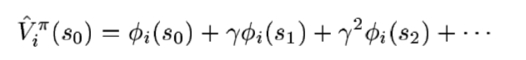
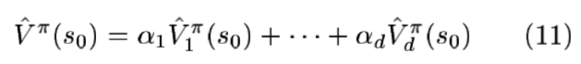
2.1.1 IRL的基本理论
3.policy on through trajectories; infinite state space(functional);
假设：在状态空间中，只已知的几条由最优策略产生的轨迹；并不需要有环境模型；但是最优策略是存在的。
假设我们可以从任意初始状态仿真最优策略和普通策略的动作轨迹。
所以这里的V是通过轨迹估计出来的：
对于m条轨迹每个特征维度的特征期望的平均
值函数表示形式和上面相似：
Notes:
我们的示例是最优的，但是只是一些轨迹，并没有给出全空间的最优策略。假设：
上一个算法中由于在所有状态上的策略都是已知的所以V是准确值，算就行；这里由于不是全空间都有轨迹经过的，而且每个状态在轨迹中出现的次数 也是不同的，所以是估计出来的。

Slide 37
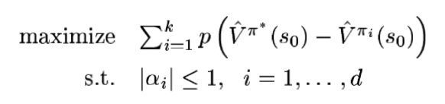
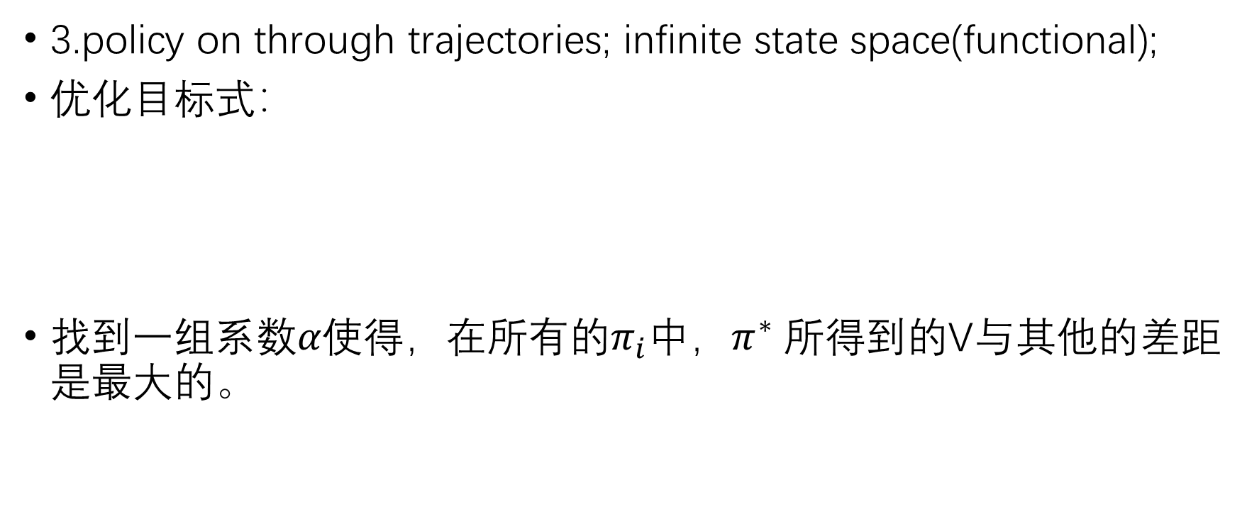
2.1.1 IRL的基本理论
3.policy on through trajectories; infinite state space(functional);
优化目标式：
找到一组系数$α使得$，在所有的$π_{i}中$，$π^{∗}$所得到的V与其他的差距是最大的。
Notes:
目标式变成了。P是一个人工的权重，括号里的式子如果大于0权值是1，如果小于0权值是2。
这是三种基础算法,那么接下来是两个主要分类：

Slide 38
基于最大边际的逆向强化学习 ——学徒学习
Apprenticeship Learning via Inverse Reinforcement Learning
Notes:
什么是最大边际？
学徒学习只有IRL这一种吗？
感觉学徒学习更应该属于模仿学习，那么模仿学习和逆强化学习有什么关系呢？有可能并不只是包含，可能是有交集的关系。学徒学习属于IRL，IRL属于模仿学习

Slide 39
2.1.2Apprenticeship Learning via Inverse Reinforcement Learning-Abstract
问题：
Reward function ： not explicitly
Expert demonstrating
假设：
We think of the expert as trying to maximize a reward function that is expressible as a linear combination of known features, and give an algorithm for learning the task demonstrated by the expert.
结果：
even though we may never recover the expert’s reward function
the policy output by the algorithm will attain performance close to that of the expert
Notes:
用的是上一部分中的第二种方案，把奖励函数看成是特征的线性组合，然后去确定系数。

Slide 40
2.1.2Apprenticeship Learning via Inverse Reinforcement Learning-1 introduction
如果reward function已知，MDP中的转移矩阵已知，那么最优策略和值函数就是确定的了。
所以这里致力于解决的问题就是如何得到reward function，但是还有一个问题就是 MDP中的转移矩阵P是未知的要怎么办
learning from the demonstration instead of learning from the reward
在大部分学徒学习中： directly mimic the demonstrator by applying a supervised learning algorithm to learn a direct mapping from the states to the actions. 这个只能针对环境不变的情况下进行模仿。
这里使用的是逆向强化学习的方法并不完全模仿示例，而是学得一个中间层的函数，以这个函数为指导进行策略学习
Notes:
基于IRF的学徒学习，希望能够学得示例数据背后潜在的模式，希望能够用这种潜在的模式重新学习策略。这种潜在模式也是一种中间层结构，需要稳定，简单，高效组合。（高效的组合方式这里采用的是线性方式）

Slide 41
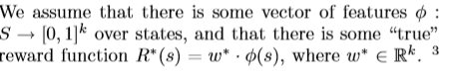
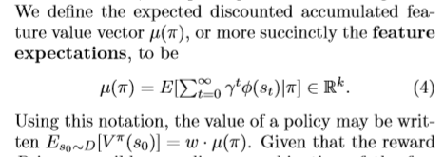
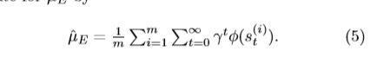
Apprenticeship Learning via Inverse Reinforcement Learning-2Preliminaries
一些标记：
w 是k 维向量，k是特征个数

Slide 42
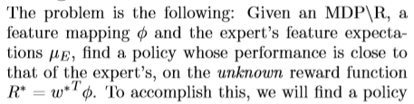
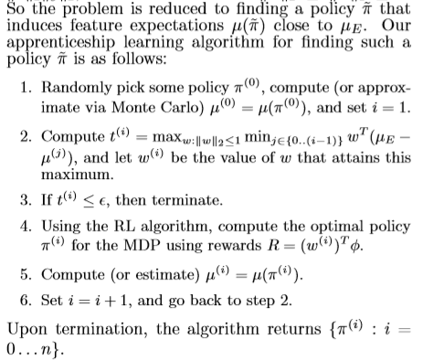
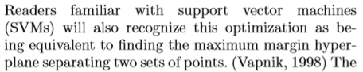
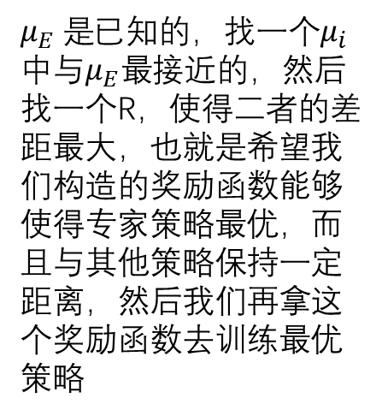
Apprenticeship Learning via Inverse Reinforcement Learning-3Algorithm
目标：
流程:
$μ_{E} 是$已知的，找一个$μ_{i}中$与$μ_{E}最$接近的，然后找一个R，使得二者的差距最大，也就是希望我们构造的奖励函数能够使得专家策略最优，而且与其他策略保持一定距离，然后我们再拿这个奖励函数去训练最优策略
a reward on which the expert does better, by a “margin” of t, than any of the i policies we had found previously.
Notes:
我们的目标不应该是得到的比专家系统还要好吗？怎么这里的目标却是永远都比不上专家系统了呢？

Slide 43
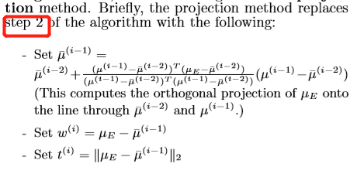
Apprenticeship Learning via Inverse Reinforcement Learning-3Algorithm
简化版本：
这里的简化是指不用再进行min max 的求解了，做正交投影
是否是通用方法？？
Notes:
我们的目标不应该是得到的比专家系统还要好吗？怎么这里的目标却是永远都比不上专家系统了呢？

Slide 44
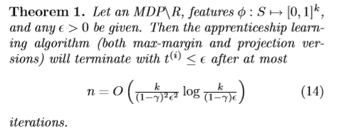
Apprenticeship Learning via Inverse Reinforcement Learning-4Theoretical results
理论上可以证明他能在n步内完成：
Notes:
这个怎么感觉就是在做一个最优化的问题，在寻找最优的下降方向

Slide 45
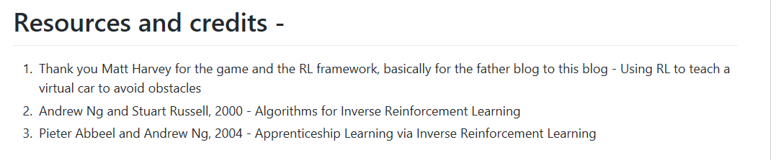
实现
https://github.com/jangirrishabh/toyCarIRL
https://jangirrishabh.github.io/2016/07/09/virtual-car-IRL/

Slide 46
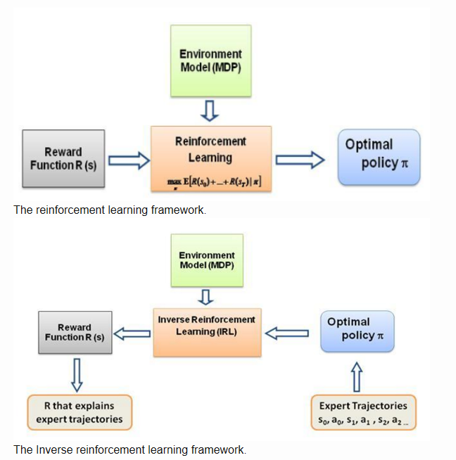
Notes:
https://jangirrishabh.github.io/2016/07/09/virtual-car-IRL/

Slide 47
2.1.3基于结构化预测的方法
A.边际规划
将imitation learning 问题形式化为：策略空间上的最大间隔结构化预测问题。
The leap from a perception’s model to costs .
Three contributions:
A novel method for learning to plan
Both online and batch setting
Apply to mobile robotics

Slide 48
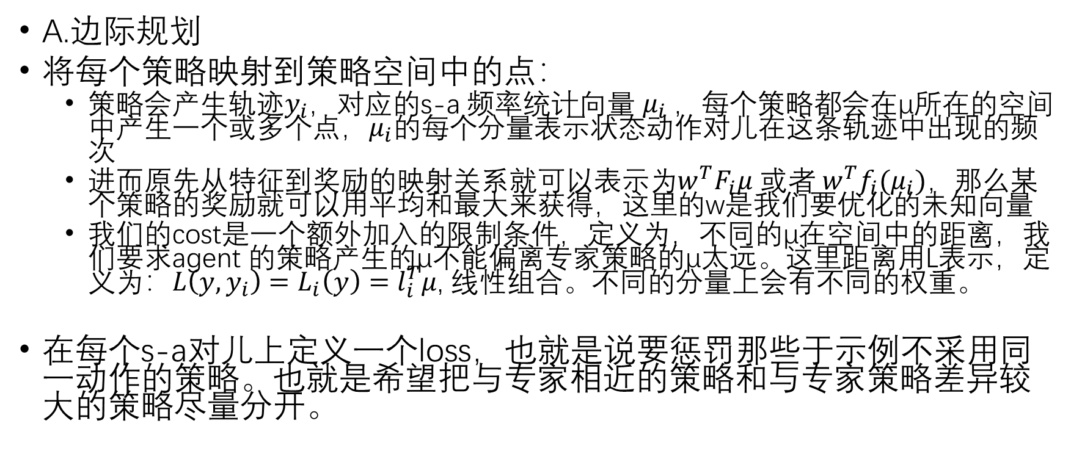
2.1.3基于结构化预测的方法
A.边际规划
将每个策略映射到策略空间中的点：
策略会产生轨迹$y_{i}$，对应的s-a 频率统计向量 $μ_{i} ，$每个策略都会在μ所在的空间中产生一个或多个点，$μ_{i}的$每个分量表示状态动作对儿在这条轨迹中出现的频次
进而原先从特征到奖励的映射关系就可以表示为$w^{T}F_{i}μ 或者 w^{T}f_{i}(μ_{i})，$那么某个策略的奖励就可以用平均和最大来获得，这里的w是我们要优化的未知向量
我们的cost是一个额外加入的限制条件，定义为，不同的μ在空间中的距离，我们要求agent 的策略产生的μ不能偏离专家策略的μ太远。这里距离用L表示，定义为：$L\left({y,y}_{i}\right)=L_{i}\left(y\right)=l_{i}^{T}μ$, 线性组合。不同的分量上会有不同的权重。
在每个s-a对儿上定义一个loss，也就是说要惩罚那些于示例不采用同一动作的策略。也就是希望把与专家相近的策略和与专家策略差异较大的策略尽量分开。
Notes:
最小化两个评价指标之间的距离（margin），这里的评价指标是cost

Slide 49
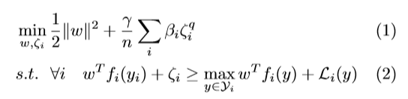
2.1.3基于结构化预测的方法
A.边际规划
优化：

Slide 50
基于最大边际的逆向强化学习 ——最大边际规划
Maximum Margin Planning
Notes:
怎么有一种在仿SVM的感觉呢？
这种逆向学习有点儿像潜在模式挖掘，SVM火的时候他们就仿SVM , 概率图模型火的时候就仿概率图，深度学习火就仿深度学习，RL火，就该仿RL了。

Slide 51
Maximum Margin Planning -abstract
We frame learning such behaviors as a maximum margin structured prediction problem over a space of policies.最大边际结构化预测问题。
主要：
In this approach, we learn mappings from features to cost so an optimal policy in an MDP with these cost mimics the expert’s behavior.
Further, we demonstrate a simple, provably eﬃcient approach to structured maximum margin learning, based on the subgradient method, that leverages existing fast algorithms for inference.
Notes:
学习从特征到cost的映射
简单高效的结构化最大边际学习的方法

Slide 52
Maximum Margin Planning -1introduction
问题提出：
1 supervised learning approaches have been used to great eﬀect to learn mappings from features to decisions. Long-range and goal-directed behavior, by contrast, has proven more diﬃcult to capture using these techniques.
a “perception” subsystem
computes various models and features of an environment
a “planning” subsystem
Planning takes as input a cost-map over the vehicle conﬁguration or state space and computes a minimal risk (cost) path through it that serves as a coherent sequence of decisions for the robot over a long horizon.

Slide 53
Maximum Margin Planning -1introduction
we propose a novel method whereby we attempt to automate the mapping from perception features to costs。
Learning to plan so as to mimic a teacher’s behavior may be cast as a structured prediction problem over the space of policies
Key contribution :
demonstrate a novel method for learning to plan
demonstrate an eﬃcient, simple approach to structured maximum-margin classification
demonstrate empirically that our method is particularly applicable to problems of relevance in mobile robotics

Slide 54
Maximum Margin Planning -2. Preliminaries

Slide 55
2.1.2基于概率模型的方法
A基于最大熵
Our approach provides a well-deﬁned, globally normalized distribution over decision sequences[1]
定义了决策序列上的概率分布
目标与前者相同：to ﬁnd reward weights that make their demonstrated behavior appear (near)-optimal。
要解决的问题：degeneracy：Each policy can be optimal for many reward functions (e.g., all zeros) and many policies lead to the same feature counts.
[1]Ziebart, Brian , et al. "Maximum Entropy Inverse Reinforcement Learning." Springer Verlag 36.5(2008):823-834.
Notes:
和前者的目标是相同的，都是 找到一个能够使得示例为最优表现的奖励函数。但是这里的方法不再是去求取一个数值或向量，而是定义了一个决策序列上的分布，我们认为奖励函数是由分布采样产生，引入了不确定性。它要解决的是一开始所说的退化问题，也就是求取一个最有可能产生专家轨迹的分布。但是这里的缺陷就是把它看成一种统计规律了，不太严格的解释就是在专家轨迹中各个状态动作对出现的频率作为基本依据。

Slide 56
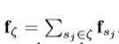
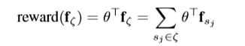
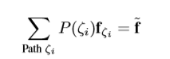
2.1.2基于概率模型的方法
A 基于最大熵
Feature counts:
Notes:
这里的f_sj和前文中的$φ是$一样的是状态特征向量，$ξ是$轨迹，由状态动作对儿组成。每出现一次sj 就对f进行一次求和操作，然后我们最后对整个轨迹建立的reward函数写成中间的形式，然后目标变成求取每条轨迹出现的概率。左侧是agent 做出来的，右侧是expert 做出来的。在满足这个条件下，求熵最大的那个概率分布。

Slide 57
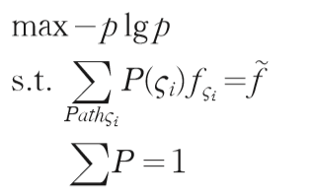
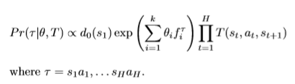
2.1.2基于概率模型的方法
1.最大熵
Notes:
最大熵就是当微观态出现的概率相同时，最有可能表现出来的宏观态，熵最大来表示。也是预测风险最小的一种分布。最大熵方法可以避免歧义性问题
后续还有一些求解的推导。用拉格朗日法推出最优解的形式，用梯度或者半梯度方法求。但是这里要求T是知道的,

Slide 58
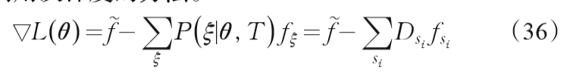
2.1.2基于概率模型的方法
A 基于最大熵
求解：
Notes:
求解过程中会遇到一个问题就是在半梯度下降的时候要用到模型，一旦问题中模型未知就不好办了。而解决模型未知的常见方法就是进行重要性采样，交叉熵就是以此为出发点提出的。

Slide 59
2.1.2基于概率模型的方法
B.基于交叉熵（相对熵）relative entropy IRL [1]
“we propose a model-free IRL algorithm, where the relative entropy between the empirical distribution of the state-action trajectories under a baseline policy and their distribution under the learned policy is minimized by stochastic gradient descent”
[1]Boularias, Abdeslam & Kober, Jens & Peters, Jan. Relative Entropy Inverse Reinforcement Learning. ICAPS. 2011,15. 20-27.
Notes:
最小化baseline policy 所产生的轨迹分布与learned policy 所产生轨迹分布之间的相对熵。是一种model free的方法，

Slide 60
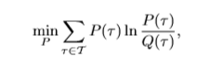
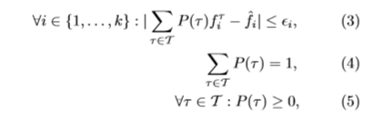
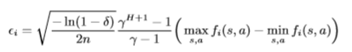
2.1.2基于概率模型的方法
B.基于交叉熵（相对熵）relative entropy IRL [1]
[1]Boularias, Abdeslam & Kober, Jens & Peters, Jan. Relative Entropy Inverse Reinforcement Learning. ICAPS. 2011,15. 20-27.
Notes:
P是要求的，Q是建议分布，都是定义在轨迹上的。求解过程中用到了重要性采样进行估计。

Slide 61
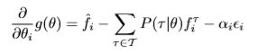
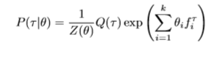
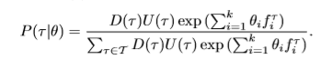


2.1.2基于概率模型的方法
B.基于交叉熵（相对熵）
Notes:
重要性采样在结果中的体现：经过一些推导，我们用重要采样的方法来估计半梯度下降问题中的p(t|theta). 最后结果中的u(t),π（t）都是由轨迹中的频率计算得来。

Slide 62
2.1.2基于概率模型的方法
C. Generative Adversarial Imitation Learning[1](GAIL= >GAN+IRL)
directly extracting a policy from data
as if it were obtained by reinforcement learning following inverse reinforcement learning.
之前我们是先通过逆向强化学习，学到一个奖励函数或者代价函数，然后通过R或者C指导强化学习过程，取得新的策略。
现在这里把中间部分融入到GAN中，直接取得策略。
draws an analogy between imitation learning and generative adversarial networks
Notes:
也是基于最大熵的基本理论，套用了GAN 的形式，之所以把它归到这一类中，原因有二，一，它仍然认为我们示例轨迹是最好的，二，它的目标是得到一个能产生于示例轨迹同分布的策略。那么对策略的关注点仍然是统计形式的。具体的统计方法后面会提到。

Slide 63
2.1.2基于概率模型的方法
C. Generative Adversarial Imitation Learning[1](GAIL= >GAN+IRL)
We characterize the policy given by running reinforcement learning on a cost function learned by maximum causal entropy IRL
Our characterization introduces a framework for directly learning policies from data, by passing any intermediate IRL step
通过对最大熵方法的分析，引出了可以绕过所有IRL步骤，直接从数据中学习策略的方法。
new model-free imitation learning algorithm.
Notes:
也是基于最大熵的基本理论，套用了GAN 的形式

Slide 64
直接从数据学策略
在我们的设置中，学习者的占用度量ρπ类似于G生成的数据分布，专家的占用度量ρπE类似于真实的数据分布。
可观测
专家behavior
专家策略
潜在reward
Agent behavior
Agent 策略
目标

Slide 65

2.1.2基于概率模型的方法
C. Generative Adversarial Imitation Learning[1](GAIL= >GAN+IRL)
这里最终目的是从一簇函数中找到一个C，使得在此函数定义之下，最优策略的期望代价，后面那个Eπ，与次有策略的期望代价只差最大，也就是最优策略远远好于次有策略。
Notes:
也是基于最大熵的基本理论，套用了GAN 的形式

Slide 66
2.1.2基于概率模型的方法
C. Generative Adversarial Imitation Learning[1](GAIL= >GAN+IRL)
里层的最小化是在c固定的情况下，找到次优策略，这个次优策略要求在所有的候选策略中熵最大，熵最大是最有可能出现，且，代价最小。
Notes:
也是基于最大熵的基本理论，套用了GAN 的形式

Slide 67


2.1.2基于概率模型的方法
C. Generative Adversarial Imitation Learning[1](GAIL= >GAN+IRL)
这里的$ψ是$限制模型复杂度的
为每个π定义了：
策略π中，（s,a）出现的可能性
把代价函数的期望改写如下：
Notes:
也是基于最大熵的基本理论，套用了GAN 的形式

Slide 68

2.1.2基于概率模型的方法
C. Generative Adversarial Imitation Learning[1](GAIL= >GAN+IRL)
如果逆向强化学习已经完成了，也就是我们已经得到了一个c了，我们要如何通过c找到当前策略呢？
寻找一个策略，首先， 这个策略出现的可能性比较大，熵最大，其次，这个策略的$ρ要$和专家策略的$ρ差$不太多。
Notes:
也是基于最大熵的基本理论，套用了GAN 的形式

Slide 69

2.1.2基于概率模型的方法
C. Generative Adversarial Imitation Learning[1](GAIL= >GAN+IRL)
Notes:
（17）就是GAN判别器的更新方法，（18）就是用TRPO更新生成器，其实这里的生成器就是学习“大师行为”的学生算法，即，最后模仿出来的近似策略。（只是这里的TRPO算法的优化目标变为了对抗判别器的预测结果Dw+1）

Slide 70

2.1.2基于概率模型的方法
C. Generative Adversarial Imitation Learning[1](GAIL= >GAN+IRL)
Notes:
也是基于最大熵的基本理论，套用了GAN 的形式

Slide 71

Notes:
参考图示来源：Learning human behaviors from motion capture by adversarial imitation

Slide 72

2.1.2基于概率模型的方法
Robust imitation of diverse behaviors（VAE +GAN +IRL）
任何的连续分布都能通过正态分布进行变化得到

Slide 73

VAE （Variational Auto Encoder）
Notes:
这里如前文所述，我们把隐变量p(z)看成标准正态分布，每个样本的编码得到的都是高斯分布的均值和方差，我们希望编码得到的高斯分布与标准正态分布的KL距离尽量小。公式右手边的第一项是个期望，我们用采样的方法估计这个期望值，而后半段我们希望解码器得到的样本能与数据集中的样本尽量的相似。那么问题来了，那个sample的过程是不能进行误差反传的，这里用到了一个叫reparameterization trick。

Slide 74

VAE （Variational Auto Encoder）
“reparameterization”
Notes:
这是小的trick，就是利用了高斯分布和标准正态分布之间的关系，通过引人标准正态ebsion，并把这种相加和相乘的关系融入到网络中，使得整个网络可以进行误差反传，这样网络的输入在原先X的基础上又多了一个标准正态分布的采样作为输入。BP算法就可以应用了。整个自编码器就可以进行训练了。

Slide 75
2.1.2基于概率模型的方法
Robust imitation of diverse behaviors（VAE +GAN +IRL）

Slide 76
VAE+IRL
据说能结合两类算法的优势：supervised approaches+(GAIL）
The base of our model is a new type of variational autoencoder on demonstration trajectories that learns semantic policy embeddings.
讨论的是当我们的agent 偏离 示例轨迹的时候，该如何处理。
当示例较少的时候，GAIL并不是很容易训练
这里认为 用监督学习的方法来处理imitation 问题，存在固有的缺陷，就是一旦我们的agent 偏离 示例，就再也拽不回来了，因为那里根本没有样本。这也是behavior cloning当中存在的问题。
与one shot imitation learning 十分相似
Notes:
监督学习的方式比较稳定但是对数据量较小的情况并不好用，而GAIL虽然能够训练较小数据量但是模型不好训练。
这里所说的语义嵌入，是指，VAE 当中生成的中间编码Z

Slide 77

Notes:
这是构造编码器的过程，目标是得到中间的“语义嵌入”z, 在后面的GAIL中，用它和上一个状态的组合，通过解码器得到新的示例状态，如下面的算法框图

Slide 78

Notes:
在VAE 编码器得到的embedding 的基础上建立判别器，根据变分后验q 积掉GAIL的目标式，得到的示例与TRPO产生的轨迹一起送到判别器网络中去判别，然后更新判别器参数（判别器是个神经网络），把判别器稳定之后的结果作为reward送回到TRPO中进行强化学习，然后再产生新的轨迹，新的轨迹与VAE产生的“专家数据”进行混合，让判别去去判断，如此往复。。。

Slide 79

VAE
Notes:
是不是对TRPO产生的数据也要做VAE的编码呢？？？

Slide 80
疑问：
Diverse指什么呢？
这个VAE是事先训练好的吗？可不可以实时更新

Slide 81
示例仅为可行解

Slide 82
2.1.2基于概率模型的方法
A基于最大熵
Our approach provides a well-deﬁned, globally normalized distribution over decision sequences[1]
定义了决策序列上的概率分布
目标与前者相同：to ﬁnd reward weights that make their demonstrated behavior appear (near)-optimal。
要解决的问题：degeneracy：Each policy can be optimal for many reward functions (e.g., all zeros) and many policies lead to the same feature counts.
[1]Ziebart, Brian , et al. "Maximum Entropy Inverse Reinforcement Learning." Springer Verlag 36.5(2008):823-834.
Notes:
和前者的目标是相同的，都是 找到一个能够使得示例为最优表现的奖励函数。但是这里的方法不再是去求取一个数值或向量，而是定义了一个决策序列上的分布，我们认为奖励函数是由分布采样产生，引入了不确定性。它要解决的是一开始所说的退化问题，也就是求取一个最有可能产生专家轨迹的分布。但是这里的缺陷就是把它看成一种统计规律了，不太严格的解释就是在专家轨迹中各个状态动作对出现的频率作为基本依据。

Slide 83
2.1.2基于概率模型的方法
A 基于最大熵
Feature counts:
Notes:
这里的f_sj和前文中的$φ是$一样的是状态特征向量，$ξ是$轨迹，由状态动作对儿组成。每出现一次sj 就对f进行一次求和操作，然后我们最后对整个轨迹建立的reward函数写成中间的形式，然后目标变成求取每条轨迹出现的概率。左侧是agent 做出来的，右侧是expert 做出来的。在满足这个条件下，求熵最大的那个概率分布。

Slide 84
2.1.2基于概率模型的方法
1.最大熵
Notes:
最大熵就是当微观态出现的概率相同时，最有可能表现出来的宏观态，熵最大来表示。也是预测风险最小的一种分布。最大熵方法可以避免歧义性问题
后续还有一些求解的推导。用拉格朗日法推出最优解的形式，用梯度或者半梯度方法求。但是这里要求T是知道的,

Slide 85
2.1.2基于概率模型的方法
A 基于最大熵
求解：
Notes:
求解过程中会遇到一个问题就是在半梯度下降的时候要用到模型，一旦问题中模型未知就不好办了。而解决模型未知的常见方法就是进行重要性采样，交叉熵就是以此为出发点提出的。

Slide 86
2.1.2基于概率模型的方法
B.基于交叉熵（相对熵）relative entropy IRL [1]
“we propose a model-free IRL algorithm, where the relative entropy between the empirical distribution of the state-action trajectories under a baseline policy and their distribution under the learned policy is minimized by stochastic gradient descent”
[1]Boularias, Abdeslam & Kober, Jens & Peters, Jan. Relative Entropy Inverse Reinforcement Learning. ICAPS. 2011,15. 20-27.
Notes:
最小化baseline policy 所产生的轨迹分布与learned policy 所产生轨迹分布之间的相对熵。是一种model free的方法，

Slide 87
2.1.2基于概率模型的方法
B.基于交叉熵（相对熵）relative entropy IRL [1]
[1]Boularias, Abdeslam & Kober, Jens & Peters, Jan. Relative Entropy Inverse Reinforcement Learning. ICAPS. 2011,15. 20-27.
Notes:
P是要求的，Q是建议分布，都是定义在轨迹上的。求解过程中用到了重要性采样进行估计。

Slide 88
2.1.2基于概率模型的方法
B.基于交叉熵（相对熵）
Notes:
重要性采样在结果中的体现：经过一些推导，我们用重要采样的方法来估计半梯度下降问题中的p(t|theta). 最后结果中的u(t),π（t）都是由轨迹中的频率计算得来。

Slide 89
2.1.2基于概率模型的方法
C. Generative Adversarial Imitation Learning[1](GAIL= >GAN+IRL)
directly extracting a policy from data
as if it were obtained by reinforcement learning following inverse reinforcement learning.
之前我们是先通过逆向强化学习，学到一个奖励函数或者代价函数，然后通过R或者C指导强化学习过程，取得新的策略。
现在这里把中间部分融入到GAN中，直接取得策略。
draws an analogy between imitation learning and generative adversarial networks
Notes:
也是基于最大熵的基本理论，套用了GAN 的形式，之所以把它归到这一类中，原因有二，一，它仍然认为我们示例轨迹是最好的，二，它的目标是得到一个能产生于示例轨迹同分布的策略。那么对策略的关注点仍然是统计形式的。具体的统计方法后面会提到。

Slide 90
2.1.2基于概率模型的方法
C. Generative Adversarial Imitation Learning[1](GAIL= >GAN+IRL)
We characterize the policy given by running reinforcement learning on a cost function learned by maximum causal entropy IRL
Our characterization introduces a framework for directly learning policies from data, by passing any intermediate IRL step
通过对最大熵方法的分析，引出了可以绕过所有IRL步骤，直接从数据中学习策略的方法。
new model-free imitation learning algorithm.
Notes:
也是基于最大熵的基本理论，套用了GAN 的形式

Slide 91
直接从数据学策略
在我们的设置中，学习者的占用度量ρπ类似于G生成的数据分布，专家的占用度量ρπE类似于真实的数据分布。
可观测
专家behavior
专家策略
潜在reward
Agent behavior
Agent 策略
目标

Slide 92
2.1.2基于概率模型的方法
C. Generative Adversarial Imitation Learning[1](GAIL= >GAN+IRL)
这里最终目的是从一簇函数中找到一个C，使得在此函数定义之下，最优策略的期望代价，后面那个Eπ，与次有策略的期望代价只差最大，也就是最优策略远远好于次有策略。
Notes:
也是基于最大熵的基本理论，套用了GAN 的形式

Slide 93
2.1.2基于概率模型的方法
C. Generative Adversarial Imitation Learning[1](GAIL= >GAN+IRL)
里层的最小化是在c固定的情况下，找到次优策略，这个次优策略要求在所有的候选策略中熵最大，熵最大是最有可能出现，且，代价最小。
Notes:
也是基于最大熵的基本理论，套用了GAN 的形式

Slide 94
2.1.2基于概率模型的方法
C. Generative Adversarial Imitation Learning[1](GAIL= >GAN+IRL)
这里的$ψ是$限制模型复杂度的
为每个π定义了：
策略π中，（s,a）出现的可能性
把代价函数的期望改写如下：
Notes:
也是基于最大熵的基本理论，套用了GAN 的形式

Slide 95
2.1.2基于概率模型的方法
C. Generative Adversarial Imitation Learning[1](GAIL= >GAN+IRL)
如果逆向强化学习已经完成了，也就是我们已经得到了一个c了，我们要如何通过c找到当前策略呢？
寻找一个策略，首先， 这个策略出现的可能性比较大，熵最大，其次，这个策略的$ρ要$和专家策略的$ρ差$不太多。
Notes:
也是基于最大熵的基本理论，套用了GAN 的形式

Slide 96
2.1.2基于概率模型的方法
C. Generative Adversarial Imitation Learning[1](GAIL= >GAN+IRL)
Notes:
（17）就是GAN判别器的更新方法，（18）就是用TRPO更新生成器，其实这里的生成器就是学习“大师行为”的学生算法，即，最后模仿出来的近似策略。（只是这里的TRPO算法的优化目标变为了对抗判别器的预测结果Dw+1）

Slide 97
2.1.2基于概率模型的方法
C. Generative Adversarial Imitation Learning[1](GAIL= >GAN+IRL)
Notes:
也是基于最大熵的基本理论，套用了GAN 的形式

Slide 98
Notes:
参考图示来源：Learning human behaviors from motion capture by adversarial imitation

Slide 99
2.1.2基于概率模型的方法
Robust imitation of diverse behaviors（VAE +GAN +IRL）
任何的连续分布都能通过正态分布进行变化得到

Slide 100
VAE （Variational Auto Encoder）
Notes:
这里如前文所述，我们把隐变量p(z)看成标准正态分布，每个样本的编码得到的都是高斯分布的均值和方差，我们希望编码得到的高斯分布与标准正态分布的KL距离尽量小。公式右手边的第一项是个期望，我们用采样的方法估计这个期望值，而后半段我们希望解码器得到的样本能与数据集中的样本尽量的相似。那么问题来了，那个sample的过程是不能进行误差反传的，这里用到了一个叫reparameterization trick。

Slide 101
VAE （Variational Auto Encoder）
“reparameterization”
Notes:
这是小的trick，就是利用了高斯分布和标准正态分布之间的关系，通过引人标准正态ebsion，并把这种相加和相乘的关系融入到网络中，使得整个网络可以进行误差反传，这样网络的输入在原先X的基础上又多了一个标准正态分布的采样作为输入。BP算法就可以应用了。整个自编码器就可以进行训练了。

Slide 102
2.1.2基于概率模型的方法
Robust imitation of diverse behaviors（VAE +GAN +IRL）

Slide 103
VAE+IRL
据说能结合两类算法的优势：supervised approaches+(GAIL）
The base of our model is a new type of variational autoencoder on demonstration trajectories that learns semantic policy embeddings.
讨论的是当我们的agent 偏离 示例轨迹的时候，该如何处理。
当示例较少的时候，GAIL并不是很容易训练
这里认为 用监督学习的方法来处理imitation 问题，存在固有的缺陷，就是一旦我们的agent 偏离 示例，就再也拽不回来了，因为那里根本没有样本。这也是behavior cloning当中存在的问题。
与one shot imitation learning 十分相似
Notes:
监督学习的方式比较稳定但是对数据量较小的情况并不好用，而GAIL虽然能够训练较小数据量但是模型不好训练。
这里所说的语义嵌入，是指，VAE 当中生成的中间编码Z

Slide 104
Notes:
这是构造编码器的过程，目标是得到中间的“语义嵌入”z, 在后面的GAIL中，用它和上一个状态的组合，通过解码器得到新的示例状态，如下面的算法框图

Slide 105
Notes:
在VAE 编码器得到的embedding 的基础上建立判别器，根据变分后验q 积掉GAIL的目标式，得到的示例与TRPO产生的轨迹一起送到判别器网络中去判别，然后更新判别器参数（判别器是个神经网络），把判别器稳定之后的结果作为reward送回到TRPO中进行强化学习，然后再产生新的轨迹，新的轨迹与VAE产生的“专家数据”进行混合，让判别去去判断，如此往复。。。

Slide 106
VAE
Notes:
是不是对TRPO产生的数据也要做VAE的编码呢？？？

Slide 107
疑问：
Diverse指什么呢？
这个VAE是事先训练好的吗？可不可以实时更新

Slide 108
基于最大熵的逆向强化学习 ——基于最大信息熵
第二类方法
Notes:
（）最大熵，与纳什均衡是什么关系

Slide 109
基于最大熵的逆向强化学习 ——基于相对熵
第二类方法
Notes:
（）最大熵，与纳什均衡是什么关系

Slide 110
深度逆向强化学习
第三类

Slide 111
贝叶斯逆向强化学习
第三类
Notes:
VAE 代替 GAN

Slide 112
Deep Q-learning from Demonstrations
示例学习
Notes:
他做到了我所想的，就是在“专家”数据的基础上进行进一步的提升，而不是以专家数据为目标函数，但是这里还是和我的想法略有区别。我希望能从奖励函数的角度出发，学得奖励函数之后，产生策略。而且希望学得的奖励函数要比单纯用专家数据得到的奖励函数更优，只是没想明白如何评价这个更优？用稀疏存在的奖励吗？用和环境交互的结果吗？还是用一些简单的通用评价标准呢？
而这里的示例学习，则不关心奖励函数的重构问题，只是通过示例估计一个价值网络，并且将示例原封不动地保存下来，作为一个记忆库使用。用这个价值网络作为初始值，然后在与环境的交互过程中不断地丰富记忆库。

Slide 113
DQfD-abstract
We present an algorithm, Deep Q-learning from Demonstrations (DQfD), that leverages small sets of demonstration data to massively accelerate the learning process even from relatively small amounts of demonstration data and is able to automatically assess the necessary ratio of demonstration data while learning thanks to a prioritized replay mechanism. DQfD works by combining temporal difference updates with supervised classiﬁcation of the demonstrator’s actions.
Notes:
强调了很少的示例就能完成一个很不错的初始化，并且结合了记忆回放和TD算法。

Slide 114
DQfD-Introduction
针对没有仿真环境，而我们试错的机会并不多的情况，提出了一种可以基于之前的行为数据，进行改进提升的方案。
agent must learn in the real domain with real consequences for its actions, which requires that the agent have good online performance from the start of learning. While accurate simulators are difﬁcult to ﬁnd, most of these problems have data of the system operating under a previous controller (either human or machine) that performs reasonably well.

Slide 115
用TD和监督学习的方法来做预训练
TD：
用来学习一个自洽的模型
监督学习：
用来模仿示例
Notes:
[Schaul et al. 2016] Schaul, T.; Quan, J.; Antonoglou, I.; and Silver, D. 2016. Prioritized experience replay. In Proceedings of the International Conference on Learning Representations, volume abs/1511.05952 这篇文章中有提及 如何将二者的数据进行整合与选取的。

Slide 116
Related work
DAGGER [Ross, Gordon, and Bagnell 2011] A reduction of imitation learning and structured prediction to no-regret online learning
[Sun et al. 2017]. A. 2017. Deeply aggrevated: Differentiable imitation learning for sequential prediction.
Piot, Geist, and Pietquin 2014a] Boosted bellman residual minimization handling expert demonstrations. 把TD融入分类，在没有reward的地方作为指导信号。
与alphago, 都是预训练，然后进行提升，但是，AlphaGo 的环境是可以建模的，但是这里针对的是环境不可以建模的情况
ADET[Lakshminarayanan, Ozair, and Bengio 2016]. Reinforcement learning with few expert demonstrations. 与本文最近的一个
Notes:
未整理

Slide 117
DQfD
预训练目标是得到一个满足贝尔曼方程的值函数——TD算法
四种loss完成监督学习：
the 1-step double Q-learning loss,
an n-step double Q-learning loss,
a supervised large margin classiﬁcation loss,
And an L2 regularization loss on the network weights and biases.
The supervised loss is used for classiﬁcation of the demonstrator’s actions, while the Q-learning loss ensures that the network satisﬁes the Bellman equation and can be used as a starting point for TD learning.

Slide 118
问题
相比于其它算法，这里是要存储数据的，但是数据的存储一定是消耗资源的。解决的方案：
像A3C那样，用并行的多个agent 代替存储。
目标导向的学习：
用存储目标代替存储示例，二者肯定是各有利弊的，
这里是在优化的基础上再进行学习改进，是一个两段式的结构，并不是我们特别想看到的
我们之所以能够超过expert 是因为我们有实践（与环境的交互）。

Slide 119
结合DQFD 与IRL
DQFD 在做一个判别式的利用数据，用专家网络初始化，然后存了一部分好的数据，类似于支持向量的作用，也可以看成是记忆功能。
IRL在做生成式的利用数据，它用专家数据学了个奖励函数，然后就把这些数据扔掉，用这个奖励函数来指导强化学习，完成策略提升
综上，我们要借鉴DQFD的四种构造方法，同时借鉴数据利用的好处，来完成对专家的超越

Slide 120
想法
把DQfD中学习值函数部分换成对rewardFunction的学习，交互过程中再去生成策略，用策略产生示例。
以此为基础结合示例进行判别式学习
目标是：融合生成式IRL 和判别式IRL 形成一个训练提升存储再训练的回路。实践，理论认识，再实践，再认识的过程。
可不可以把这种思路应用到小样本分类上？（杨力）

Slide 121
2.2 示例为可行解
Learning from Demonstrations for Real World Reinforcement Learning--DQFD
并非IRL，而是在demonstration learning的范围内讨论。是对在示例数据的基础上进行提升。一种快速启动的方法
DQfD works by combining temporal difference updates with large-margin classification of the demonstrator’s actions.
Notes:
在已知策略的基础上进行提升，很显然我们要有一个能够评价我们是否真正提升的标准，而这里用的就是reward，其实它背离了我们讨论的初衷，这里还是要从环境中获取reward 的，把TD融入分类，在没有reward的地方作为指导信号。
我们的目标是看看这里有没有可借鉴的地方。
强调了很少的示例就能完成一个很不错的初始化，并且结合了记忆回放和TD算法。
要考虑这里记忆回放和TD算法的实质作用是什么？
这里的TD是用来学习值函数的

Slide 122
DQFD
预训练目标是得到一个满足贝尔曼方程的值函数——TD算法
四种loss完成监督学习：
the 1-step double Q-learning loss,
an n-step double Q-learning loss,
a supervised large margin classiﬁcation loss,
And an L2 regularization loss on the network weights and biases.
The supervised loss is used for classiﬁcation of the demonstrator’s actions, while the Q-learning loss ensures that the network satisﬁes the Bellman equation and can be used as a starting point for TD learning.

Slide 123


四种loss完成监督学习：
the 1-step double Q-learning loss,
an n-step double Q-learning loss,
a supervised large margin classiﬁcation loss,
And an L2 regularization loss on the network weights and biases
Notes:
第三类：专家轨迹只是一个可行的解。我们要在它的基础上进行迭代，拓宽可行域，在拓宽的可行域上去寻找最优解，在最优解的基础上去寻找稳定解
这里的第一种，是DQfD
基本算法如图，可以看到这是一个两段式的训练，第一段，先用专家示例得到一个初始的可行解，也就是所谓的热启动。这是它所给出的四种loss。看到后来发现它跟我们要解决的问题并不是同一类，因为在它与环境进行交互的学习过程中是要不断地从环境中去获取reward的。比如，在第二个loss，那个n-step double Q , 如果没有回报函数，这个部分就没用了，所以他不在我们逆向强化学习的讨论范畴，但是有一个问题值得我们借鉴，就是如果我们想要超越专家策略，唯一可以凭借的途径就是不断地实践和总结，与环境进行交互。青出于蓝而胜于蓝的根本途径有两个，一个是天才，一个是实践。我们关注后者。

Slide 124
DQFD关键点：
1.示例数据会永久地保存在replay buffer中。
2.在没有和环境产生交互之前用监督训练的方式从示例数据中学习模型
3.除了TD loss，还引进了监督学习相关的间隔loss，使得示例数据的动作要比其它动作好，
4.引入了L2正则约束模型的规模，防止过拟合
5.1-step TD+ n-step TD
6.示例的最低（高）使用频率。
Notes:
这里可以选择根据实际交互的结果，对示例和replay的混合使用比例进行调节，这样可以进行重新学习VAE过程，也可以。
每次交互都要重构

Slide 125
DQFD效果
理论上由于有一个可行解的存在，比其它算法要更快的收敛到最优解上（如果有的话），但是当各种算法都拥有足够多的交互集合的时候，可能就不占有优势了。
我们可以以对别人的观察作为模仿的起点，然后通过模仿并与环境交互来不断理解别人的行为，同时根据环境的需要总结自己的行为需求。
DQFD中并不进行纠偏，这是一个可以改进的点。也就是他的示例数据并不会被淘汰，只是选择的不同而已。

Slide 126

Notes:
重要采样加在什么地方了/
https://github.com/go2sea/DQfD

Slide 127


Slide 128
Observe and Look Further: Achieving Consistent Performance on Atari
three key challenges that any algorithm needs to master in order to perform well on all games:
processing diverse reward distributions,
reasoning over long time horizons,
and exploring efficiently.
we propose an algorithm that addresses each of these challenges and is able to learn human-level policies on nearly all Atari games.
具体见下图

Slide 129


Slide 130
Demonstration 的延伸

Slide 131


Slide 132
Learning Montezuma’s Revenge from a Single Demonstration
Our agent is trained using off-the-shelf reinforcement learning, but starts every episode by resetting to a state from a demonstration. By starting from such demonstration states, the agent requires much less exploration to learn a game compared to when it starts from the beginning of the game at every episode.
难道只是给一个更好的起始点吗？
by decomposing it into a curriculum of subtasks requiring short action sequences
把长期任务分解为短期任务（感觉跟任务分层细化差不多，一种有顶层向下的设计方案）
Notes:
由顶向下的逆向思路是由底层自动聚类，也就是底层不断重复的东西作为一个子单元来完成一个任务，类似肌肉记忆一样，然后再由顶层进行设计，那么中间层的灵活性该如何保证，要用连接主义的方法来实现，才能有效果。

Slide 133
Reinforcement Learning from Imperfect Demonstrations

Slide 134
2.2 示例为可行解
Reinforcement Learning from Imperfect Demonstrations
别人的算法：Current approaches to learning from demonstration and reward perform supervised learning on expert demonstration data and use reinforcement learning to further improve performance based on the reward received from the environment.
本文： NAC learns an initial policy net work from demonstrations and refines the policy in the environment, surpassing the
Crucially, both learning from demonstration and interactive refinement use the same objective, unlike prior approaches that combine distinct supervised and reinforcement losses demonstrator’s performance.

Slide 135


2.2 示例为可行解
Reinforcement Learning from Imperfect Demonstrations
统一了示例学习与环境交互的框架
主要体现在对目标函数的重新定义
Notes:
尝试理解这两个公式背后的含义，为啥能够对数据噪声有抑制作用

Slide 136
2.2 示例为可行解
Reinforcement Learning from Imperfect Demonstrations
To the best of our knowledge , our proposed method is the first unified method across demonstrations and environments that outperforms methods including the ones with explicit supervised imitation loss such as DQfD.

Slide 137
GAN|VAE|?

Slide 138

GAN
we simultaneously train two models: a generative model G that captures the data distribution, and a discriminative model D that estimates the probability that a sample came from the training data rather than G.
Z是输入，G(z)产生数据x, 然后把产生的数据和已知的样本放在一起用 D进行分类。
目标是最大化分类正确率，同时，最小化生成样本与真实样本的距离。

Slide 139
GAN-abstract
同时训练两个模型：一个生成模型G用来拟合数据分布，一个判别模型D用来估计一个采样是来自真实样本而不是来自生成器G的概率。
训练过程中，G追求的目标是最大化D的错误率。
在任意函数空间中，G,D存在最优解，G会复现训练数据的分布，D在定义域内取1/2。

Slide 140
GAN-Introduction
The generative model can be thought of as analogous to a team of counterfeiters, trying to produce fake currency and use it without detection, while the discriminative model is analogous to the police, trying to detect the counterfeit currency. Competition in this game drives both teams to improve their methods until the counterfeits are indistiguishable from the genuine articles.

Slide 141
GAN-RELATED WORK
相关的工作有：
restricted Boltzmann machines（受限玻尔兹曼机）
deep Boltzmann machines (DBMs) （深度玻尔兹曼机）
Deep belief networks (DBNs)（深度置信网络）

Slide 142

GAN-3Adversarial nets
$p_{z}(z)$:输入噪声/先验
$G(z;θ_{g})$:生成与训练样本相同尺度的数据
$D\left(x;θ_{d}\right):判别$网络，输出的是x属于真实训练样本的概率
D的目标是把真实样本和生成样本都分对
同时，训练G的目标是最小化$log(1−D(G(z)))$,即，最大化D的分类错误率，因为G产生的是假样本，本来这个式子应该为0的，但是如果D不能分辨，那么D的结果就会大于零，G的目标就是让这里的1-D越小越好（也可以train G to maximize logD(G(z))）
。

Slide 143
GAN-4 Theoretical Results
this minimax game has a global optimum for $p_{g}=p_{data}$
算法：

Slide 144


Slide 145
VAE

Slide 146
IRL+GAN
用GAN 完成 imitation 的方法
Notes:
与生成神经网络的结合。搞清楚二者结合的目的，以及合理性

Slide 147
GAN-IRL - Abastract
特点
propose a new general framework for directly extracting a policy from data as if it were obtained by reinforcement learning following inverse reinforcement learning.
Model free
Notes:
Blog 中的理解：我们知道回报函数的目标是使专家轨迹的长期回报尽可能高于其它策略生成的轨迹。把这个目标对应到 GAN 的场景下：*在 GAN 中我们希望生成分布尽可能靠近真实分布；而在逆向强化学习中我们希望策略模型轨迹尽可能靠近专家轨迹。*我们可以采用类似的方法，由策略模型充当 GAN 中的生产模型，以状态为输入生成行动；而回报函数模型可以充当判别模型，用于判别行动近似专家行动的程度。
---------------------
作者：止于至玄
原文：https://blog.csdn.net/philthinker/article/details/79778271

Slide 148

GAN-IRL -1 introduction
基本想法：不去显式寻找或者表述现象背后的内驱力，而是直接构造与专家动作相似的动作。
a framework for directly learning policies from data, bypassing any intermediate IRL step.
这里用什么来评价动作的相似度？
定义了cost function, 是两个$ρ之间的$某种函数，可以有不一样的形式，但$ρ 本身$是定义了（s,a）对出现的频率。无序

Slide 149



GAN-IRL -2 background
最大熵IRL
其中，角标E表示是专家策略，但是这里由于由于专家策略不可知，用轨迹采样的期望代替。
这一部分表示，在候选策略中，要找到一个最好的策略——熵最大，同时，累计cost 的期望最小。
Notes:
外层表示，要找到一个最合适的c，使得最优候选策略的cost 与专家策略的cost 期望相差最大。

Slide 150

GAN-IRL- 3 Characterizing the induced optimal policy
正则化项，后面会具体定义
把（1）中基于最大熵的
模型改成右侧的样子
度量某个策略中（s,a）对儿出现的概率 occupancy measure
两个策略的（s,a）对儿出现的频率差（用$ψ衡量$），最小，同时，该策略的熵，最大。

Slide 151

GAN-IRL- 3 Characterizing the induced optimal policy
重要定理
如果正则化项是个常数，那么，我们通过IRL复现的策略所得到的occupancy measure将会和专家策略完全相同
当我们把D定义为
策略$π$和D中元素是一一对应关系。

Slide 152
GAN-IRL- 3 Characterizing the induced optimal policy
First, IRL is a dual of an occupancy measure matching problem, and the recovered cost function is the dual optimum.
IRL 问题与occupancy measure 匹配问题 是对偶问题。
Second, the induced optimal policy is the primal optimum.
诱导问题的最优策略也是原问题的最优策略
为啥？
在IRL后运行RL得到诱导最优策略，这正是从对偶最优中恢复原始最优的行为
Notes:
这里将IRL看做是这样一个过程，试图从众多策略中得到一个与专家策略拥有相同的occupancy measure的策略。这里把occupancy measure理解成一种（s,a）对儿出现的频率分布，不知道对不对？

Slide 153

GAN-IRL- 5 Generative adversarial imitation learning
重新定义了正则$函数ψ$
如果专家的动作状态对儿的cost 是负值，会有较低的惩罚；
而且这个负值越接近零，惩罚会越多。
选择方法：

Slide 154


Slide 155
https://github.com/openai/imitation
OpenAI Gym >= 0.1.0, mujoco_py >= 0.4.0
numpy >= 1.10.4, scipy >= 0.17.0, theano >= 0.8.2
h5py, pytables, pandas, matplotlib
有基于模型的拓展
N. Baram, O. Anschel, and S. Mannor. Model-based adversarial imitation learning
基于第三人称视角的拓展
B. C. Stadie, P. Abbeel, and I. Sutskever. Third-person imitation learning

Slide 156
VAE+IRL
一般GAN能做到的事情，vae都能做到，而且有很大概率会有更好的稳定性

Slide 157
Robust Imitation of Diverse Behavior
讨论的是当我们的agent 偏离 示例轨迹的时候，该如何处理。
当示例较少的时候，GAIL并不是很容易训练
针对以上两方面，引入变分自编码器，进行语义策略嵌入
搞清楚所谓的语义嵌入是什么？
Notes:
这里的语义嵌入指的是encode 得到的那个z

Slide 158
Robust Imitation of Diverse Behavior- 1Introduction
主要问题：
capable of a wide and diverse set of behaviors is one of the long-standing challenges of AI
主要技术：
VAE
LSTM
2 decoders:
MLP : a trajectory embedding and the current state =>a continuous action vector
dynamics model (Wave-Net): the embedding and previous state=>the present state
Mu Jo Co physics engine
Notes:
广泛而多样的行为能力
这里认为 用监督学习的方法来处理imitation 问题，存在固有的缺陷，就是一旦我们的agent 偏离 示例，就再也拽不回来了，因为那里根本没有样本。这也是behavior cloning当中存在的问题。
Embedding 是什么，为啥两个decoder中都有它
面临的两个问题：
Brittleness of supervised imitation
GAIL fail to produce adequately diverse samples

Slide 159
VAEs can model diverse behaviors without dropping modes, but do not learn robust policies, while GANs give us robust policies but insufficiently diverse behaviors.
多样的表现（VAE） vs 稳定的策略(GAN)
本文希望二者融合

Slide 160
Robust Imitation of Diverse Behavior- 2 Background and Related Work
1.关于生成模型：
最大化数据的似然函数 等价于 最小化数据分布和模型分布之间的KL距离
然而表达能力越强的模型，这种似然的求解会越困难
一种是 Auto – regressive models
另一种是VAE，用参数化下界的方式完成对似然的估计
第三种是 GAN，能产生清晰图像，但是面临model collapse
2.关于imitation
经过对示例的模仿学到一个控制策略
特殊性在于：我们在模仿的过程中是与变化的环境进行交互的
BC 需要丰富的示例样本，否则一旦跑偏就回不来了,因为它不与环境进行交互
GAIL 中用TRPO来稳定训练过程。

Slide 161
Robust Imitation of Diverse Behavior- 3 A Generative Modeling Approach to Imitating Diverse Behavior
用变分自编码的方式完成behavior cloning
与one shot imitation learning 十分相似
这里为隐空间提供了一个更规则的约束
从示例中编码得到隐含变量z，根据z解码得到，=>新的状态和动作
编码器用的是双向LSTM, 把所有第二层输出平均之后作为 最后的 embedding, 从高斯分布中采样作为一个示例的编码。
解码器用的是MLP，输入是状态和embedding的串联，输出是高斯策略的参数。
解码器2用的是和参考文献相同的解码器，得到的是下一个状态。
这种自回归的方法能够减少解码器的负载，用状态向量迭代的方式来完成对历史信息的整合（值得借鉴）
Notes:
解码过程参考文献：WaveNet: A generative model for raw audio

Slide 162


Slide 163

Robust Imitation of Diverse Behavior- 3 A Generative Modeling Approach to Imitating Diverse Behavior
多元生成对抗模仿学习
behavior cloning 很难完成在环境变化的情况下进行模仿学习
为了从少量的示例中得到更robust 的策略，引进GAIL
在VAE 编码器得到的embedding 的基础上建立判别器，根据变分后验q 积掉GAIL的目标式
最终得到的判别器优化目标式是：
这里是在无标签的轨迹信息上完成的，但是这个轨迹是经过一个强大的编码器生成的，所以会比one-shot 要好。而且策略空间是连续的可以进行插值。
Notes:
问题：为啥不直接引入GAIL
一个关于conditional GAIL 的文章：J.Merel,Y.Tassa,TB.Dhruva,S.Srinivasan,J.Lemmon,Z.Wang,G.Wayne,andN.Heess. Learning human behaviors from motion capture by adversarial imitation. PreprintarXiv:1707.02201,2017.

Slide 165
这篇文章的几个后续发展
Addressing Sample Inefficiency and Reward Bias in Inverse Reinforcement Learning
Sample-Efficient Policy Learning based on Completely Behavior Cloning
Extended Reproduction of Demonstration Motion Using Variational Autoencoder
Reinforcement and Imitation Learning for Diverse Visuomotor Skills –ziyu wang 2018
Sample Efficient Actor-Critic with Experience Replay-ziyu wang 2017
Parallel Multiscale Autoregressive Density Estimation – ziyu wang 2017
Dueling Network Architectures for Deep Reinforcement Learning-ziyu wang 2016
Bayesian Optimisation for Machine Translation-ziyu wang 2014
Theoretical Analysis of Bayesian Optimisation with Unknown Gaussian Process Hyper-Parameters-ziyu wang 2014

Slide 166
Conditional GANs
Notes:
能在生成数据的时候，考虑到现实数据，和对未来的期望

Slide 167
Conditional VAE
Notes:
能在生成数据的时候，考虑到现实数据，和对未来的期望

Slide 168
One-shot imitation learning

Slide 169
One shot imitation
系列文章有三篇

Slide 170
之一：One-Shot Imitation Learning
这篇文章的核心是在做迁移，是相似任务或者场景中进行任务迁移，每个任务都不一样，但是有共性，且，每个任务都有一小部分示例。
Notes:
但这里对不同任务的的定义并不是很general，它定义为同一个任务的不同场景。

Slide 171
定位
Meta learning 框架
任务是进行模仿学习
目标：robots 能够从某个任务的很少一部分示例中出发，推广到该任务中的新环境中去。
针对：有很多的场景相似的任务，但是每个任务都会有一部分示例。希望通过对某一个任务的学习拓广到这一类任务的学习中去。
Notes:
这个目标其实就是一种有限制的泛化能力的体现，这里的限制是，它仍然是一种专用的人工智能，只能完成某个特定的任务了，而且任务范围限制很窄。唯一的泛化在于，他可以完成同一个任务中的不同环境的处理和学习。

Slide 172
abstract
训练：对一部分任务，给出成对的示例，来训练网络，输入是第一个示例和第二个示例的状态，输出是这个状态对应的动作。
测试：一个新任务的示例会给出，然后希望网络能够得到新任务的正确动作输出。

Slide 173

基本的思路
Notes:
Imitation learning的框架其实是我们的一个可借鉴的，可以参考它的代码来完成
训练过程中用的是成对儿的示例数据。

Slide 174
introduction
本文在机器人上有应用，并没有用到游戏上。
示例可以解决以下两个问题：
1dexterity: robots should learn how to approach, grasp and pick up complex objects, and how to place or arrange them into a desired conﬁguration
2communication: how to communicate the intent of the task at hand, so that the robot can replicate it in a broader set of initial conditions.
人类行为=》语言=》机器行为 ， 这个过程会面临一些无法用语言准确描述的行为，所以这里希望建立直接从行为到行为的模仿
示例；语言；交互
希望这三个内容能同时作用于 action 并且能彼此调剂

Slide 175
Related work
Imitation learning ：behavioral cloning & inverse reinforcement learning
One-shot or few shot learning, generative modeling, … just one form of meta-learning.
Multi-task and transfer learning
Attention model

Slide 176
3
问题形式化
任务描述
算法
这里策略网络的学习用的是基本的行为克隆或者DAGGER

Slide 177

4 Architecture
Notes:
红绿蓝，分别代表三种网络

Slide 178
Demonstration network
输入：示例轨迹，也就是一串连续的动作
输出：这个子网络的输出是embedding，它的大小是根据示例轨迹的长度以及环境中的block数目多少进行变化的。
主要手段：
Temporal dropout： 训练时，示例太长，不能都用，随机扔掉一些中间节点。测试的时候多进行几次下采样，用输出结果的均值。
Temporal convolution：TCNN用来替换LSTM
Neighborhood attention：
Notes:
这篇文章中输入的示例还是一个坐标值，不是图像
需要了解 attention 的基本实现方法：Attention的出现就是为了两个目的：1. 减小处理高维输入数据的计算负担，通过结构化的选取输入的子集，降低数据维度。2. “去伪存真”，让任务处理系统更专注于找到输入数据中显著的与当前输出相关的有用信息，从而提高输出的质量。Attention模型的最终目的是帮助类似编解码器这样的框架，更好的学到多种内容模态之间的相互关系，从而更好的表示这些信息，克服其无法解释从而很难设计的缺陷。从上述的研究问题可以发现，Attention机制非常适合于推理多种不同模态数据之间的相互映射关系，这种关系很难解释，很隐蔽也很复杂，这正是Attention的优势—不需要监督信号，对于上述这种认知先验极少的问题，显得极为有效。
原文：https://blog.csdn.net/joshuaxx316/article/details/70665388

Slide 179

Demonstration Network

Slide 180
Context network
输入是当前状态和示例网络的embedding 层，输出是一个新的context embedding 层，为下一层做准备。
有两个attention 机制，一个是在示例网络的embedding层上的一个attention，一个是current state 上的attention。

Slide 181

Current state
Query vector
Different time step Demonstration embedding
Temp output independent of the length of demonstrations
Standard soft attention
Output fixed dimensional vectors

Slide 182

Manipulation network

Slide 183
代码
https://github.com/tianheyu927/mil

Slide 184
Meta Inverse Reinforcement Learning via Maximum Reward Sharing for Human Motion Analysis
极少样本的情况下，完成逆向强化学习
Notes:
17年的文章

Slide 185
问题提出
This work handles the inverse reinforcement learning (IRL) problem where only a small number of demonstrations are available from a demonstrator for each high dimensional task, insufficient to estimate an accurate reward function.
主要针对，逆向强化学习问题中，在高维空间中获得少量的示例，无法估计一个精确的回报函数。

Slide 186
Abstract
着手点：
每一个示例都会继承各个状态的奖励值，特殊任务的表现主要依赖于一些特殊的状态。
（我们可以从多个同类的任务示例当中去找共性，然后再针对每个任务去学习个性）
思路是：先建模一个baseline的奖励函数，这个baseline只依赖于示例的执行者，在所有任务中共享，然后以此为基础，建模某个特殊任务的奖励函数的分布。
在一个路径规划任务中测试算法。

Slide 187
introduction
对IRL的一个解释：
Inverse reinforcement learning (IRL) algorithms estimate a reward function that explains the motions demonstrated by an operator or other agents on a task described by a Markov Decision Process (MDP)
难点：
it is difficult to estimate an accurate reward function for a single task with limited data.
解决思路：
we propose a meta inverse reinforcement learning algorithm by maximizing the shared rewards among all tasks.
Notes:
难点在于：针对某个特殊任务不能得到足够多的示例样本，

Slide 188
Meta learning
To learn a model from limited data, meta learning algorithms are developed.
In practice, usually multiple tasks can be observed from the same demonstrator, and the problem of rare demonstrations can be handled by combining data from all tasks, hence the meta-learning problem.
目前：大部分meta learning在IRL中的应用都是they mainly consider transfer of motion policy.
Notes:
从每个演示者那里可以观测到多个任务的示例。
现在还都是动作策略的迁移。这篇文章希望迁移reward。

Slide 189
In many IRL applications, we observe that a demonstrator usually has an inherent reward for each state（固有偏好）, materialized as（具体表现为）the innate state preferences of a human, the hardware dependent cost function of a robot, the default structure of an environment, etc.
For a given task, the demonstrators are usually reluctant to drastically change the inherent reward function to complete the task; instead, they alter the innate reward function minimally to generate a task-speciﬁc reward function and plan the motion
Notes:
这里观察到的现象是在示例学习时，很多示例的演示者会对每个状态有一种固有的偏好
在面临新任务时并不急于改变某些状态固有的奖励，而是，对内在的奖励函数进行小幅度修改，产生与新任务相关的奖励函数并用它规划新的任务。

Slide 190
基本思路
maximizing the shared rewards among all tasks
We model the reward function for each task as a probabilistic distribution conditioned on an inherent baseline function, and estimate the most likely reward function in the distribution that explains the observed task-specific demonstrations.
Notes:
把每个任务的奖励函数建模为，在固有的基础函数条件上的概率分布，然后估计出最有可能产生与本任务相关的示例数据的奖励函数。

Slide 191
Related work-1.IRL
最初，是已知最优策略，目标是学得一个奖励函数，在这种奖励函数下，那个已知的策略是最优策略。但是由于最优策略并不好找，所以提出了behavior-based 的方法：将行为的分布建模为关于从每个行为中获得的励数量的最大熵模型。
Most of these methods need to solve a reinforcement learning problem in each step of reward learning, thus practical large-scale application is computationally infeasible

Slide 192
Related work-2.meta learning

Slide 193
Related work –meta+RL
[26] N. Schweighofer and K. Doya, “Meta-learning in reinforcement learning,” Neural Networks, vol. 16, no. 1, pp. 5–9, 2003.
[27] E. Parisotto, J. L. Ba, and R. Salakhutdinov, “Actor-mimic: Deep multitask and transfer reinforcement learning,” arXiv preprint arXiv:1511.06342, 2015.
[28] Y. Duan, J. Schulman, X. Chen, P. L. Bartlett, I. Sutskever, and P. Abbeel, “Rl2: Fast reinforcement learning via slow reinforcement learning,” arXiv preprint arXiv:1611.02779, 2016.
[29] C. Finn, P. Abbeel, and S. Levine, “Model-agnostic meta-learning for fast adaptation of deep networks,” arXiv preprint arXiv:1703.03400, 2017.
[30] Y. Duan, M. Andrychowicz, B. Stadie, J. Ho, J. Schneider, I. Sutskever, P. Abbeel, and W. Zaremba, “One-shot imitation learning,” arXiv preprint arXiv:1703.07326, 2017. [31] K. Li and J. W. Burdick, “Bellman Gradient

Slide 194


Meta IRL
$$r_{b}$$
$$r_{i}$$
$$N_{T}$$
$$ξ_{i}$$

Slide 195

Meta IRL
Notes:
这里会有两部分loss ，一部分是IRL自己的损失，一部分是各个任务之间共享奖励的损失，那么接下来就来讨论这个损失如何定义

Slide 196





IRL loss

Slide 197










Reward sharing loss
Notes:
既然那个Z大家都一样，为啥要加上呢？
重点还是在后面的D，可以是不同形式的距离，表征两个函数在同一个状态处的差异。可以是L2,L1，标准偏差，信息熵。
和基础分布差异越小越好，可是基础分布是什么呢？

Slide 198


Slide 199
Self imitation
https://github.com/junhyukoh/self-imitation-learning

Slide 202
随记

Slide 203
层次化构造记忆功能区
可以对记忆进行抽层，最好层次能够自组织，如果不能的话，可以先与任务进行对照，比如：一个游戏有三个大的阶段，可以每个阶段构造一种记忆 结构，而这三个记忆结构共享大部分的子结构。再比如，Atari中有多个相同类型的游戏，我们可以为每种类型的游戏构造一个记忆函数来记忆他们共有的模式数据，这一类中的每个游戏又有一些属于自己的记忆函数，这些记忆函数都是在之前的基础上进行封装构造的。如何比较不同记忆函数之间的共同点，并建立联系，这是比较难办的事情。
Notes:
可以先尝试人工建立有先验的反结构，然后再去寻找自动发掘的方法
也可以由某些固定的子单元，散落在各个功能中，进行重组，形成上层的抽象结构。那么问题就在于，如何选取大部分游戏都有的子单元呢？
这些子功能记忆区在什么程度的抽象上才能形成统一的内容呢？
比如，躲避攻击，这是一个大的概念，但是在不同的游戏中会表现为不同的表观特征，什么样的抽象过程才能得到这种语义层面的记忆信息呢？
每一个简单个体都在成长，个体在与周围个体之间进行比较时，总能找到一些共性，和一些功能互补，共性让他们聚类，功能互补让他们更加强大。其实，我们的成长就是在不断地比较相同和不同点的过程，把相同的尽量统一表达，把不同的想办法融合，让相似性最大的个体之间先进性融合，求同存异，用他们表现出来的整体性质去与其他个体（或个体的集合体）去比较。
这些能不能用参数共享来实现和解决呢？

Slide 204
3.关于IRL的思考
3.1IRL的本质
Agent要根据专家示例来分析和推演得到背后的motivation，也就是why，然后才是how,也就是所说的策略，最后是what，也就是behavior。Agent要记住的是motivation，在面临新的环境和任务的时候我们要根据这个motivation，也就是IRL中的reward function，去与环境交互，产生策略，得到新的观测数据作为反馈，然后修正我们的motivation，周而复始。
探索记忆的产生的本质，存储和重构。

Slide 205
3.关于IRL的思考
3.2后续的思路
IRL的可能应用点：
3.2.1 单个智能体，奖励很少或者没有奖励的环境中，根据示例去学习
3.2.2 在多智能体中，根据群体中的核心智能体的示例来完成相应任务。
3.2.2 在群体智能当中，如果全局信息不可知，可以根据近邻agent来做决策。（要解决通讯效率问题）

Slide 206
在“专家”示例的基础上进行进一步的提升，提升的基础是与环境的交互信息，以及对未来的期望。

Slide 207
3.关于IRL的思考
3.1IRL的本质
Agent要根据专家示例来分析和推演得到背后的motivation，也就是why，然后才是how,也就是所说的策略，最后是what，也就是behavior。Agent要记住的是motivation，在面临新的环境和任务的时候我们要根据这个motivation，也就是IRL中的reward function，去与环境交互，产生策略，得到新的观测数据作为反馈，然后修正我们的motivation，周而复始。
探索记忆的产生的本质，存储和重构。
也是以另外一种形式来编码先验信息
记忆应该被reproduce 而不是replay
去发掘reward的目的，并不一定要学它，而是要理解它，这是我们应该做的。我们要通过大量的模仿，和模仿的结果，来促进对问题的理解。
Notes:
将CVAE 与 DQFD 结合，会有什么好处呢？

Slide 208
3.关于IRL的思考
3.2后续的思路
IRL的可能应用点：
3.2.1 单个智能体，奖励很少或者没有奖励的环境中，根据示例去学习,避免大量的reward shaping工作。现在的模仿还停留在机械地复制动作上，并没有太多的文章对动作背后的机理进行分析和模仿。
3.2.2 在多智能体中，根据群体中的核心智能体的示例来完成相应任务。
3.2.2 在群体智能当中，如果全局信息不可知，可以根据近邻agent来做决策。（要解决通讯效率问题）
Notes:
需要讨论的是：前提是，能够清楚描述自己的想法。第一，明确想法的可行性，第二，想法的唯一性，第三，如果没人做过，那么应该如何去实施

Slide 209
在“专家”示例的基础上进行进一步的提升，提升的基础是与环境的交互信息，以及对未来的期望。

Slide 210
几点要求
1.必须要找到实质性的创新点，保证理论的完整性
2.必须要有足够充分的实验作为佐证
失败的案例：https://openreview.net/forum?id=Byx1VnR9K7；看看它是因为什么失败的，TRAJECTORY VAE FOR MULTI-MODAL IMITATION
案例2：Reward Estimation via State Prediction
https://openreview.net/forum?id=HktXuGb0-&noteId=HktXuGb0-

Slide 211
层次化构造记忆功能区
可以对记忆进行抽层，最好层次能够自组织，如果不能的话，可以先与任务进行对照，比如：一个游戏有三个大的阶段，可以每个阶段构造一种记忆 结构，而这三个记忆结构共享大部分的子结构。再比如，Atari中有多个相同类型的游戏，我们可以为每种类型的游戏构造一个记忆函数来记忆他们共有的模式数据，这一类中的每个游戏又有一些属于自己的记忆函数，这些记忆函数都是在之前的基础上进行封装构造的。如何比较不同记忆函数之间的共同点，并建立联系，这是比较难办的事情。
Notes:
可以先尝试人工建立有先验的反结构，然后再去寻找自动发掘的方法
也可以由某些固定的子单元，散落在各个功能中，进行重组，形成上层的抽象结构。那么问题就在于，如何选取大部分游戏都有的子单元呢？
这些子功能记忆区在什么程度的抽象上才能形成统一的内容呢？
比如，躲避攻击，这是一个大的概念，但是在不同的游戏中会表现为不同的表观特征，什么样的抽象过程才能得到这种语义层面的记忆信息呢？
每一个简单个体都在成长，个体在与周围个体之间进行比较时，总能找到一些共性，和一些功能互补，共性让他们聚类，功能互补让他们更加强大。其实，我们的成长就是在不断地比较相同和不同点的过程，把相同的尽量统一表达，把不同的想办法融合，让相似性最大的个体之间先进性融合，求同存异，用他们表现出来的整体性质去与其他个体（或个体的集合体）去比较。
这些能不能用参数共享来实现和解决呢？

Slide 212
IRL和所谓的“课程学习”有什么联系和区别
英文名叫做 curriculum learning，有文章：Reverse Curriculum Generation for Reinforcement Learning

Slide 213
层次化记忆的探索 分层学习算不算是对reward的一种挖掘？

Slide 214
层次化构造记忆功能区
可以对记忆进行抽层，最好层次能够自组织，如果不能的话，可以先与任务进行对照，比如：一个游戏有三个大的阶段，可以每个阶段构造一种记忆 结构，而这三个记忆结构共享大部分的子结构。再比如，Atari中有多个相同类型的游戏，我们可以为每种类型的游戏构造一个记忆函数来记忆他们共有的模式数据，这一类中的每个游戏又有一些属于自己的记忆函数，这些记忆函数都是在之前的基础上进行封装构造的。如何比较不同记忆函数之间的共同点，并建立联系，这是比较难办的事情。
Notes:
可以先尝试人工建立有先验的反结构，然后再去寻找自动发掘的方法
也可以由某些固定的子单元，散落在各个功能中，进行重组，形成上层的抽象结构。那么问题就在于，如何选取大部分游戏都有的子单元呢？
这些子功能记忆区在什么程度的抽象上才能形成统一的内容呢？
比如，躲避攻击，这是一个大的概念，但是在不同的游戏中会表现为不同的表观特征，什么样的抽象过程才能得到这种语义层面的记忆信息呢？
每一个简单个体都在成长，个体在与周围个体之间进行比较时，总能找到一些共性，和一些功能互补，共性让他们聚类，功能互补让他们更加强大。其实，我们的成长就是在不断地比较相同和不同点的过程，把相同的尽量统一表达，把不同的想办法融合，让相似性最大的个体之间先进性融合，求同存异，用他们表现出来的整体性质去与其他个体（或个体的集合体）去比较。
这些能不能用参数共享来实现和解决呢？

Slide 215
关于attention 机制的引入，在oneshot中提过
Notes:
这篇文章中输入的示例还是一个坐标值，不是图像
需要了解 attention 的基本实现方法：Attention的出现就是为了两个目的：1. 减小处理高维输入数据的计算负担，通过结构化的选取输入的子集，降低数据维度。2. “去伪存真”，让任务处理系统更专注于找到输入数据中显著的与当前输出相关的有用信息，从而提高输出的质量。Attention模型的最终目的是帮助类似编解码器这样的框架，更好的学到多种内容模态之间的相互关系，从而更好的表示这些信息，克服其无法解释从而很难设计的缺陷。从上述的研究问题可以发现，Attention机制非常适合于推理多种不同模态数据之间的相互映射关系，这种关系很难解释，很隐蔽也很复杂，这正是Attention的优势—不需要监督信号，对于上述这种认知先验极少的问题，显得极为有效。
原文：https://blog.csdn.net/joshuaxx316/article/details/70665388

Slide 216
未实现代码：
学徒学习 ： https://github.com/jangirrishabh/toyCarIRL
https://github.com/MatthewJA/Inverse-Reinforcement-Learning
实现了基础的IRL, 基于最大熵的IRL, 基于深度网络最大熵的IRL
这里已知专家策略，学reward
通过学习代码，希望能够对整个整个IRL问题有更深刻的理解
这个东西有两个实验环境尝试搞懂它们的基本用法
https://jangirrishabh.github.io/2016/07/09/virtual-car-IRL/
学徒学习的代码实现，不作为重点
DQfD代码有很多，可借鉴的思路也有很多，找几个来实现一下
比如：https://github.com/go2sea/DQfD 好像是在gym中完成的
https://github.com/nabergh/doom_dqfd
https://github.com/openai/imitation
gan+irl的实现
寻找VAE的实现
ale有很多基础算法

